Slide 1

5
ЧАСТНОЕ СОБРАНИЕ · ОТБОР STARGIFT
Собрание
необычного
миров в одной деке: документы и письма, кино, музыка, спорт, искусство и стиль.
Двадцать предметов, которые не повторяются: от сертификата Standard Oil с подписью Рокфеллера до мяча чемпионата мира, который ещё не начался.
Рокфеллер и Веттриано, Али и Месси, Меркьюри и Дауни-младший.
20 ПРЕДМЕТОВ · АВГУСТ 2026

Slide 2
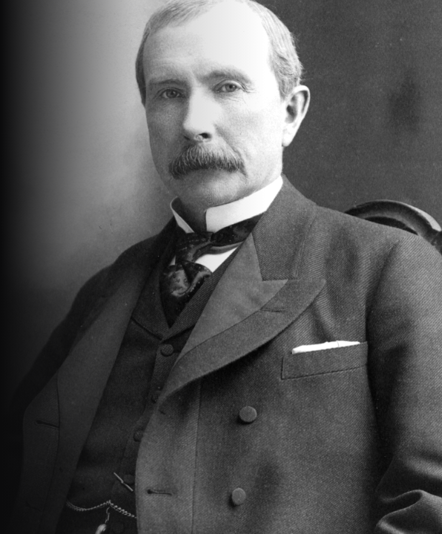
ДОКУМЕНТЫ И ПИСЬМА
Подписи,
которые работали
Сертификат Standard Oil, письмо из Штутгарта, контракт молодого актёра и книга, подаренная героине: бумаги, где подпись — часть самой истории.
Джон Д. Рокфеллер · фото: Wikimedia Commons, public domain

Slide 3
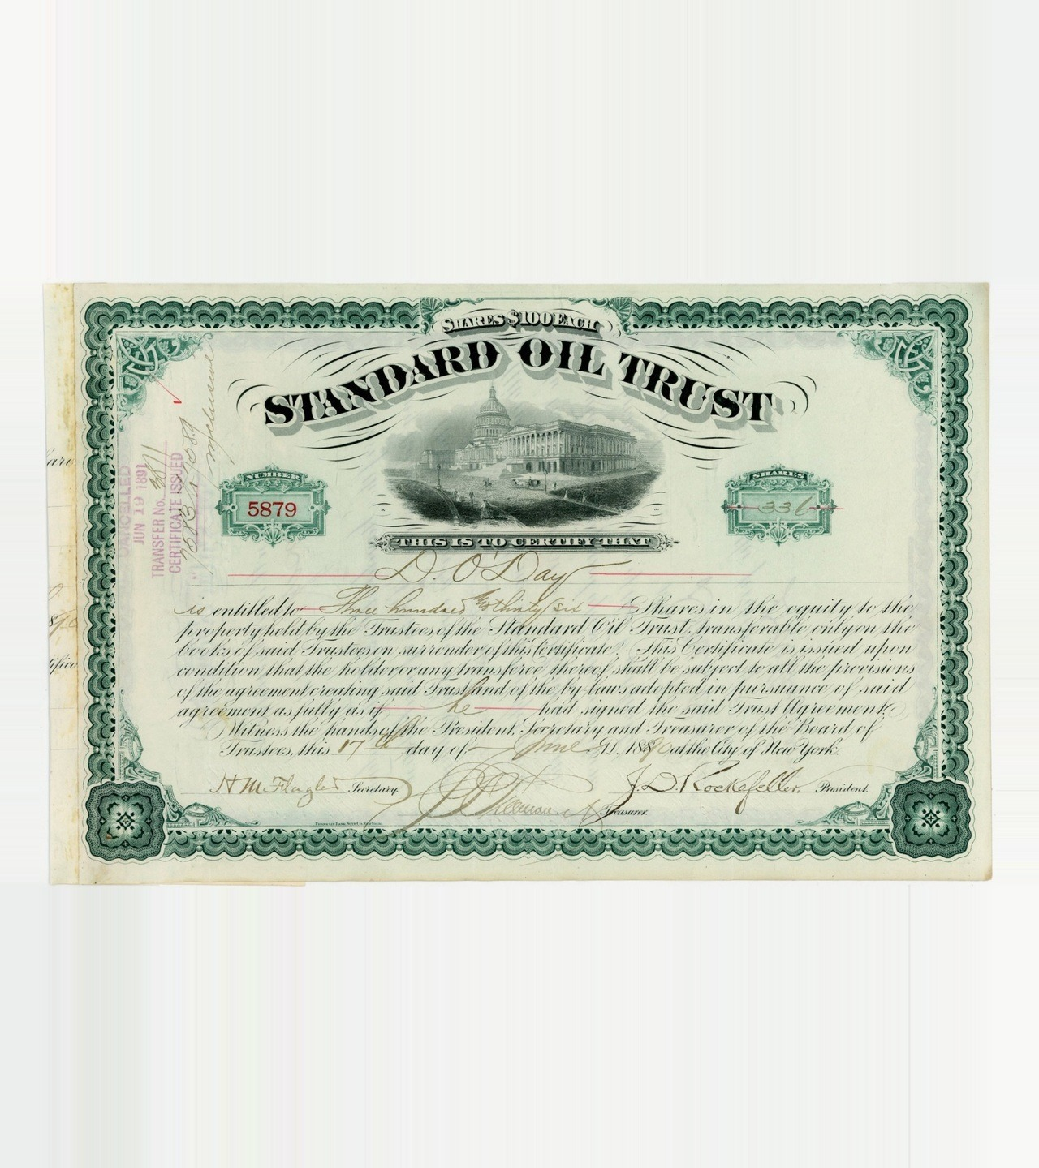
ДОКУМЕНТЫ И ПИСЬМА · 1 ИЗ 4
Сертификат Standard Oil Trust с подписями Джона Рокфеллера и Генри Флаглера
Акционерный сертификат Standard Oil Trust конца XIX века. Джон Рокфеллер расписался как президент компании, Генри Флаглер — как секретарь: это не автографы на память, а рабочие подписи на действующем документе самой большой нефтяной компании в истории — той, которую в 1911 году Верховный суд США разделил на тридцать четыре части, и из осколков выросли Exxon, Mobil и Chevron. Гравированный бланк, зелёная кайма, номер и печать треста. Документ такого уровня — центр кабинета: он разговаривает с гостем сам, без единой подписи под рамой.
2 200 000 ₽
PSA/DNA

Slide 4
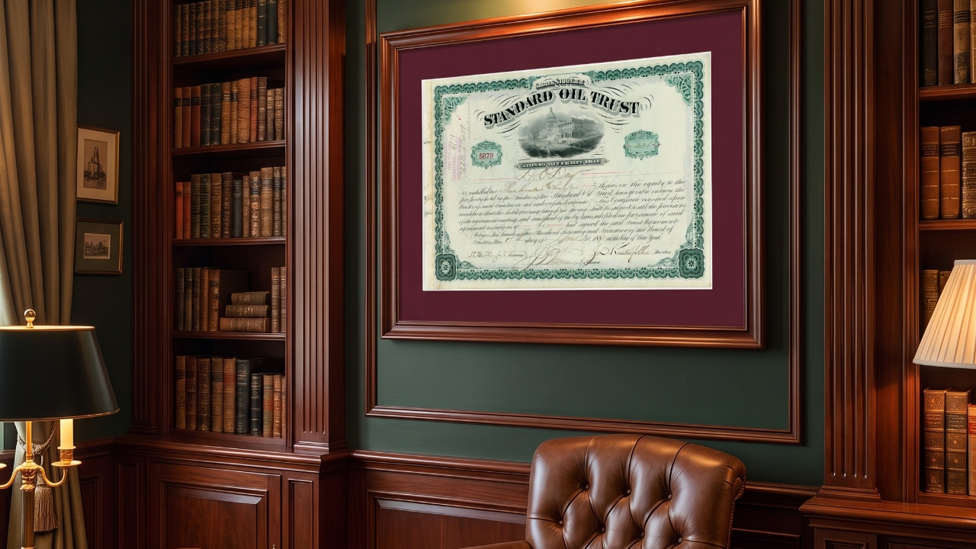
СЕРТИФИКАТ STANDARD OIL · РОКФЕЛЛЕР И ФЛАГЛЕР
Кабинет: сертификат Standard Oil в раме красного дерева с бордовым паспарту под латунной подсветкой. Атмосферная подача.

Slide 5
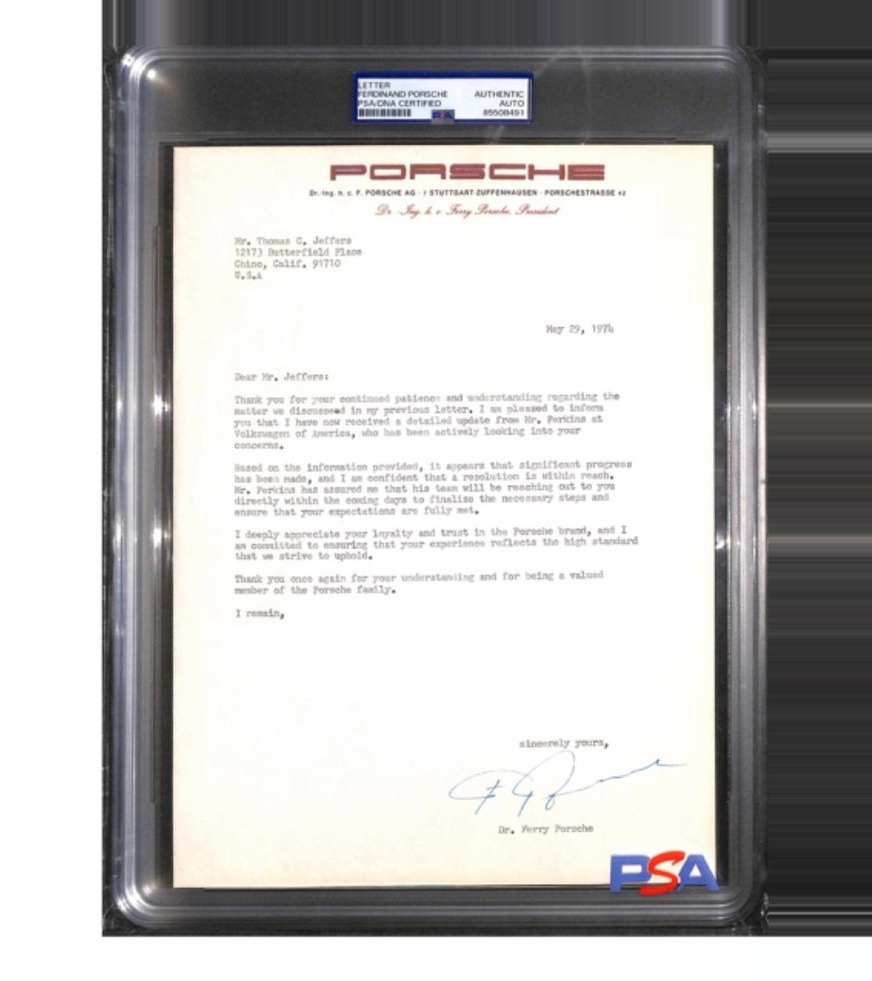
ДОКУМЕНТЫ И ПИСЬМА · 2 ИЗ 4
Письмо на бланке Porsche AG с подписью доктора Ферри Порше, 29 мая 1974 года
Машинописное письмо на фирменном бланке «Dr. Ing. h. c. F. Porsche AG · Штутгарт-Цуффенхаузен», датировано 29 мая 1974 года и подписано синими чернилами: Ферри Порше, создатель Porsche 356 — первого автомобиля марки — и человек, при котором появился 911-й, отвечает клиенту лично. Вежливый, выдержанный немецкий деловой стиль: «спасибо за терпение, вопрос решается, вы — ценный член семьи Porsche». Предмет для гаража с характером, кабинета коллекционера или офиса компании, где слово «инженер» произносят с уважением.
590 000 ₽
PSA/DNA

Slide 6
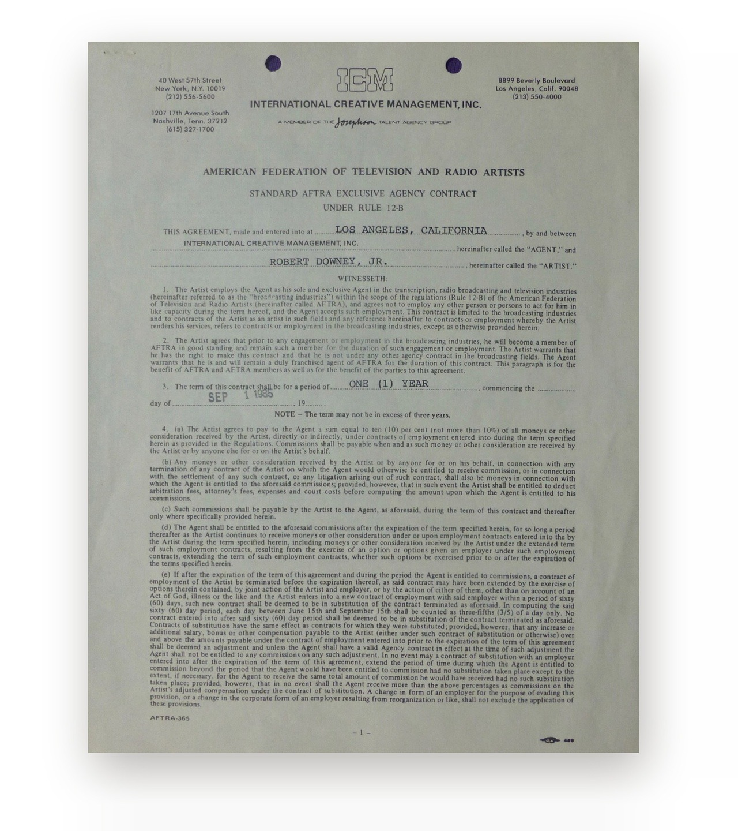
ДОКУМЕНТЫ И ПИСЬМА · 3 ИЗ 4
Агентский контракт Роберта Дауни-младшего, подписанный в 1985 году
Стандартный агентский контракт AFTRA между агентством ICM и двадцатилетним актёром по имени Robert Downey, Jr. — подписан 1 сентября 1985 года, за считаные месяцы до «Саранчи» и звёздного сезона в Saturday Night Live. Голубой бланк, машинописные вставки, юная подпись человека, который через двадцать три года наденет броню Железного человека. Документы начала карьеры — самый редкий жанр в актёрской мемо­рабилии: их не подписывали для поклонников, они просто выжили. Для поклонника Marvel это буквально точка старта всей истории.
550 000 ₽
PSA

Slide 7
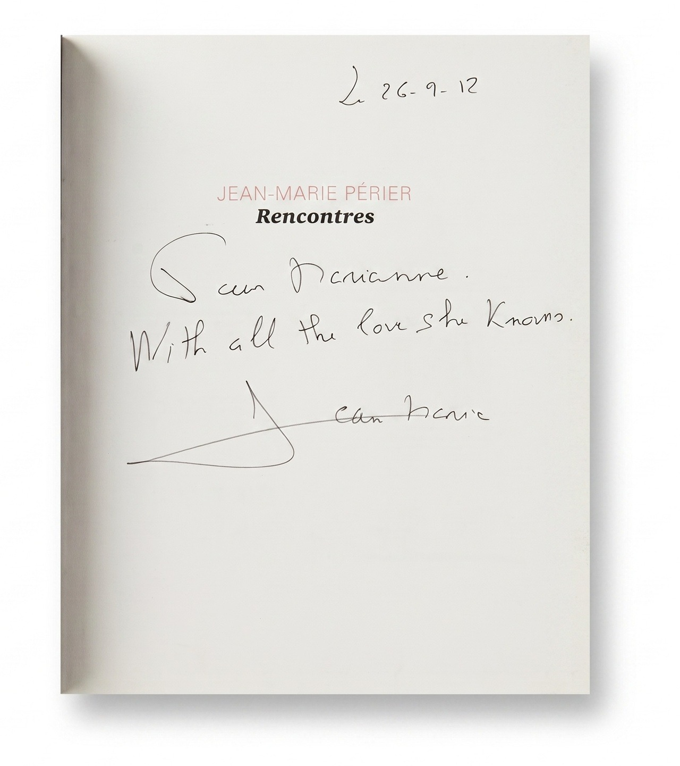
ДОКУМЕНТЫ И ПИСЬМА · 4 ИЗ 4
Альбом Жан-Мари Перье «Rencontres» с дарственной надписью Марианне Фейтфулл — героине книги
Фотоальбом Жан-Мари Перье — человека, снимавшего всех: Битлз, Роллингов, Дилана, Джонни Холлидея. На титуле — дарственная надпись самой Марианне Фейтфулл: «Pour Marianne. With all the love she knows», дата 26 сентября 2012 года и росчерк автора. Экземпляр, подаренный героине книги, — то, что на аукционах называют association copy: связь между фотографом и музой зафиксирована чернилами на бумаге. Тихий, очень парижский предмет для библиотеки, где любят шестидесятые.
320 000 ₽

Slide 8
КИНО
От «Империи»
до «Таксиста»
Семнадцать подписей «Звёздных войн», сценарий «Лица со шрамом», прокат 1976 года и первый Джейсон: кино, которое пересматривают.

Slide 9
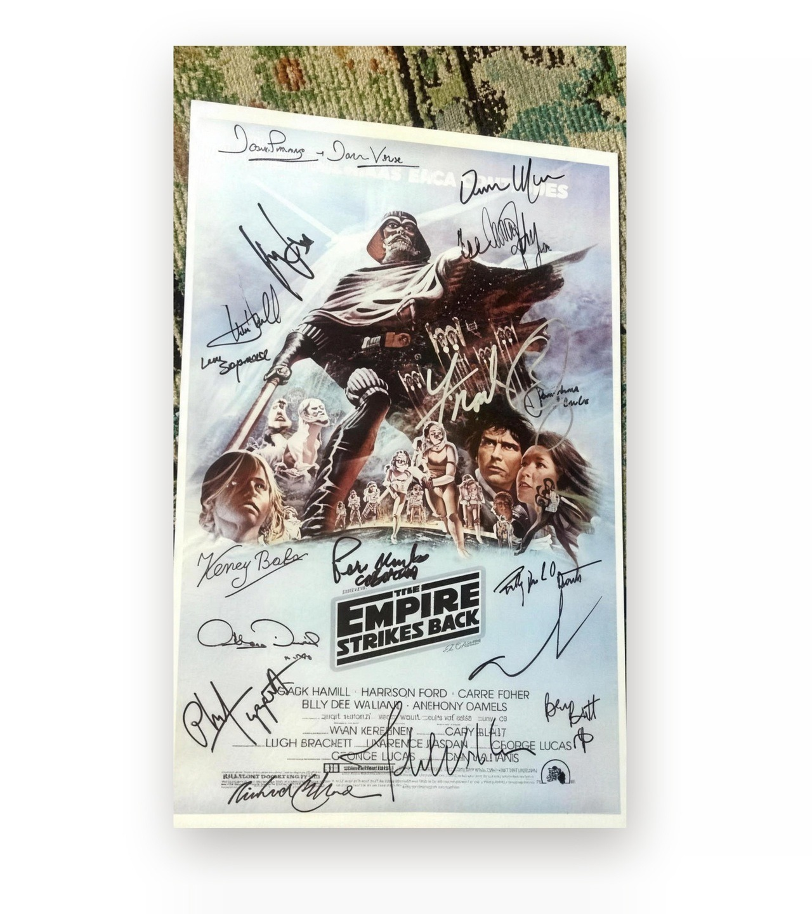
КИНО · 1 ИЗ 5
Постер «Империя наносит ответный удар» с семнадцатью подписями актёрского состава и создателей
Семнадцать подписей на одном листе: Марк Хэмилл, Харрисон Форд, Кэрри Фишер, Билли Ди Уильямс, Энтони Дэниелс, Джордж Лукас, Дэвид Праус, Кенни Бейкер, Питер Мэйхью, Джон Уильямс — весь экипаж «Сокола» и те, кто его построил. Собрать такой состав сегодня физически невозможно. Музейный уровень для частной коллекции: предмет, вокруг которого строится вся комната, а не наоборот. Полное письмо Beckett на все семнадцать росчерков.
8 900 000 ₽
BECKETT

Slide 10
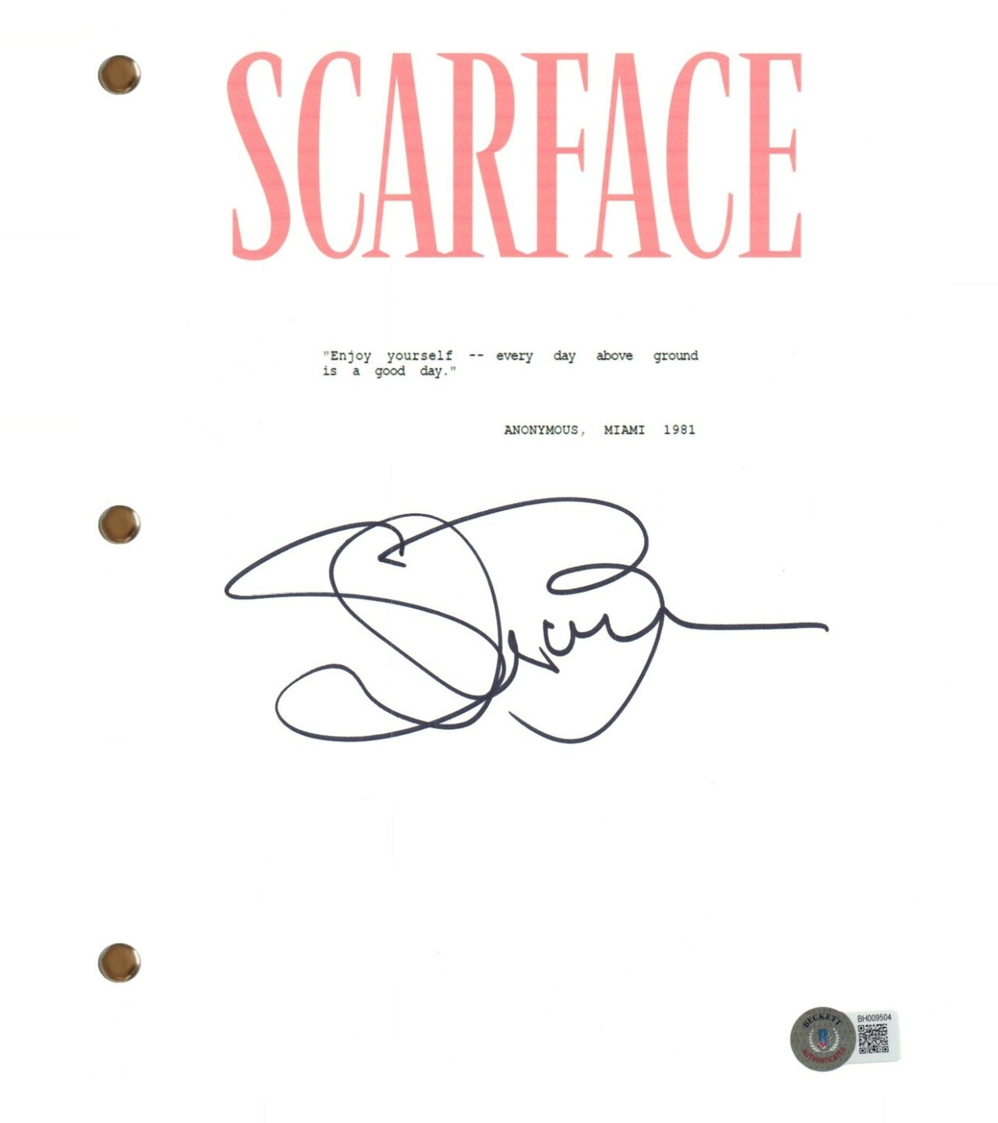
КИНО · 2 ИЗ 5
Сценарий «Лица со шрамом» с автографом Стивена Бауэра
Переплетённый сценарий «Scarface» с подписью Стивена Бауэра — Манни Риберы, правой руки Тони Монтаны. Бауэр — единственный кубинец в главном касте фильма о кубинце: Пачино учил акцент, Бауэр с ним родился. Розовая надпись «SCARFACE» на белой обложке узнаётся через всю комнату — фильм сорок лет живёт в плакатах, барах и текстах хип-хопа. Отличный первый предмет кино-коллекции: культовый титул за разумные деньги.
250 000 ₽
BECKETT

Slide 11
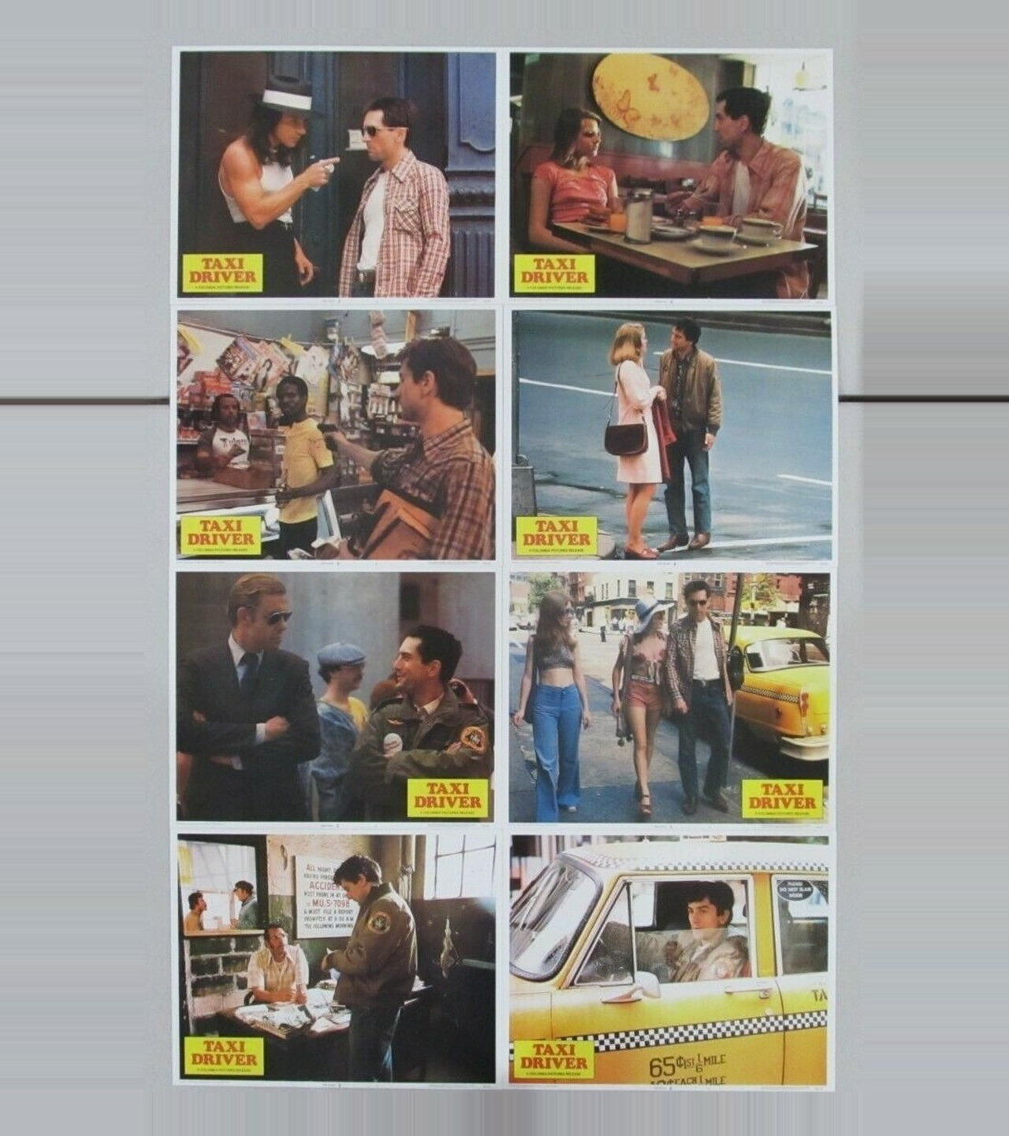
КИНО · 3 ИЗ 5
Полный комплект из восьми лобби-карт «Таксиста», оригинал проката 1976 года
Восемь лобби-карт первого проката «Таксиста» — карточки, которые в 1976 году висели в фойе кинотеатров: Де Ниро у жёлтого чекера, Джоди Фостер, ночной Нью-Йорк Скорсезе. Полный неразрозненный комплект, не репринт — прокатный оригинал пятидесятилетней выдержки. В одной раме из восьми окон это готовая стена домашнего кинозала: вся картина разложена по кадрам, как раскадровка.
160 000 ₽

Slide 12
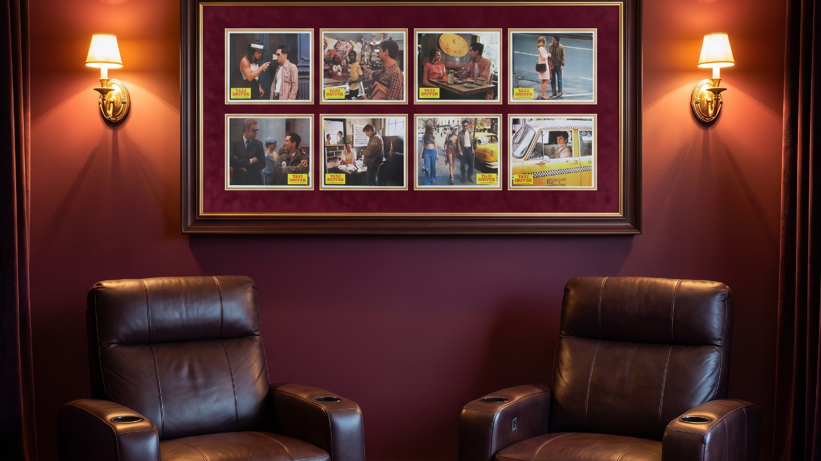
«ТАКСИСТ» · КОМПЛЕКТ ЛОББИ-КАРТ 1976 ГОДА
Домашний кинозал: все восемь лобби-карт в единой раме с бордовым паспарту. Атмосферная подача.

Slide 13
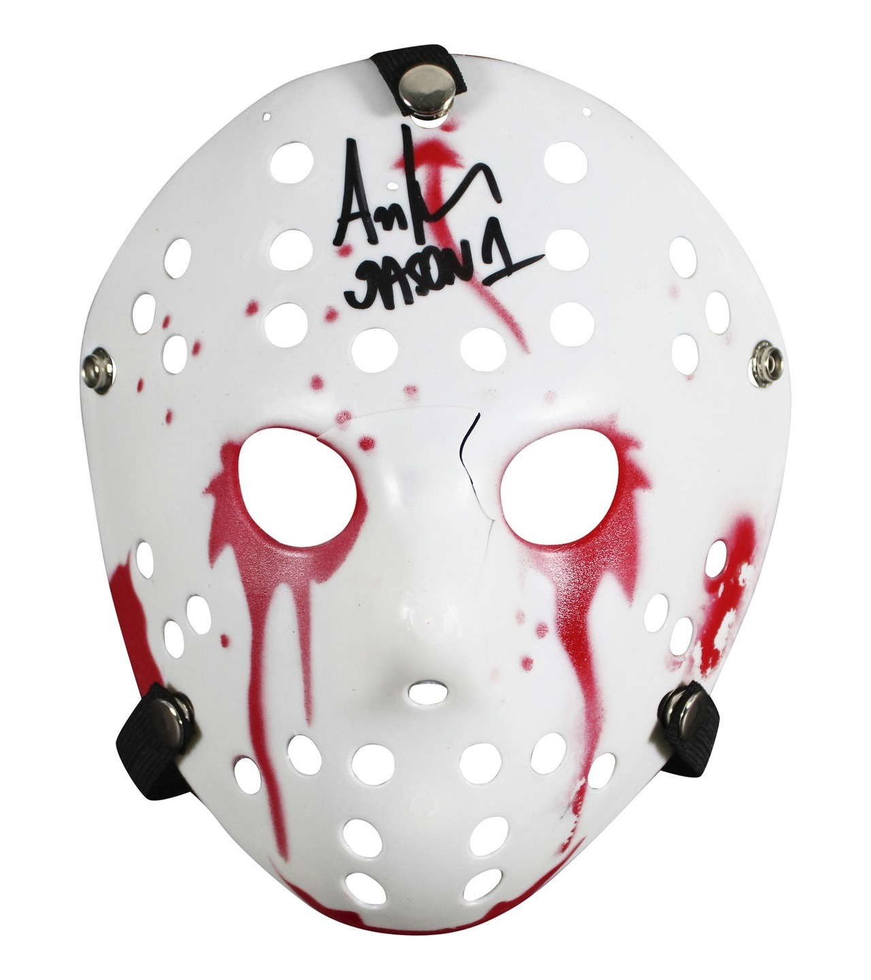
КИНО · 4 ИЗ 5
Маска Джейсона с автографом Ари Лемана — первого Джейсона в истории «Пятницы, 13-е»
Белая хоккейная маска с кровавыми подтёками, подписанная Ари Леманом — актёром, сыгравшим Джейсона Вурхиза в самой первой «Пятнице, 13-е» 1980 года. Леман добавил к росчерку «Jason 1»: он был первым, до всех сиквелов и канона с мачете. Подпись поставлена при свидетеле Beckett. Идеальный подарок человеку, который устраивает домашние хоррор-марафоны: страшно, культово и с историей происхождения жанра.
90 000 ₽
BECKETT WITNESSED

Slide 14
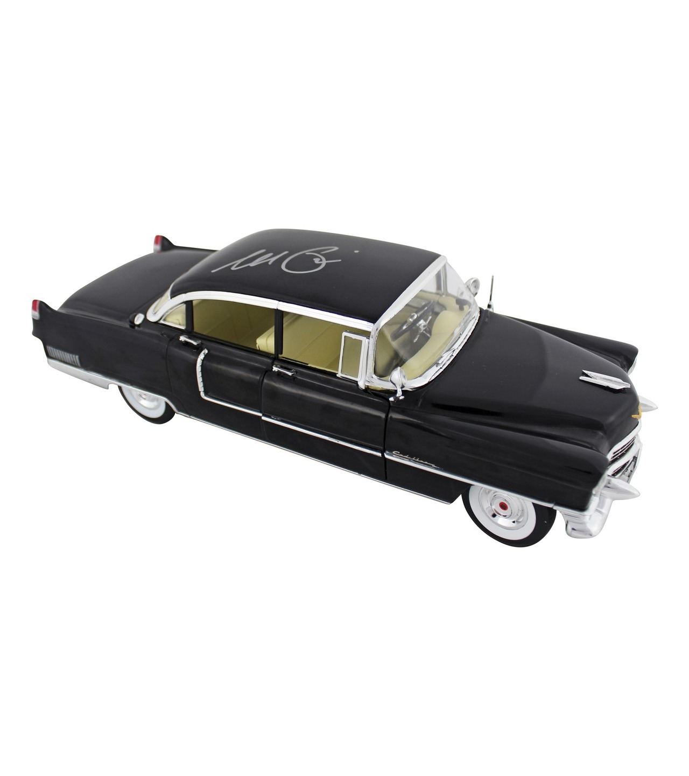
КИНО · 5 ИЗ 5
Cadillac Fleetwood 1955 года в масштабе 1:18 с автографом Аль Пачино
Чёрный Cadillac Fleetwood 1955 года — автомобиль эпохи «Крёстного отца» — в коллекционном масштабе 1:18, подписанный Аль Пачино серебряным маркером по крыше. Подпись на автомобиле, а не на фотографии — редкий формат для Пачино: на рынке это единственный такой экземпляр. Готовый предмет для рабочего стола или полки кабинета — тот случай, когда экспонат не требует стены.
650 000 ₽
BECKETT

Slide 15
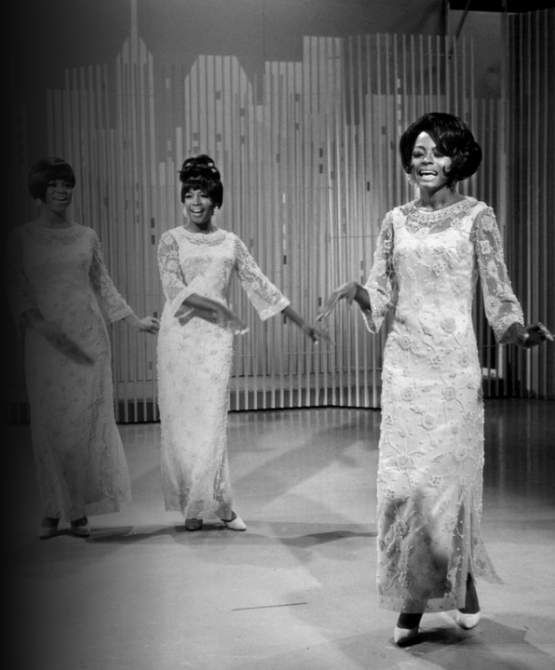
МУЗЫКА
Голоса
на бумаге и виниле
Фредди Меркьюри, дуэт Элтона и Джорджа Майкла, Motown 1968 года и Metallica: четыре способа услышать автограф.
The Supremes, 1966 · фото: Wikimedia Commons, public domain

Slide 16
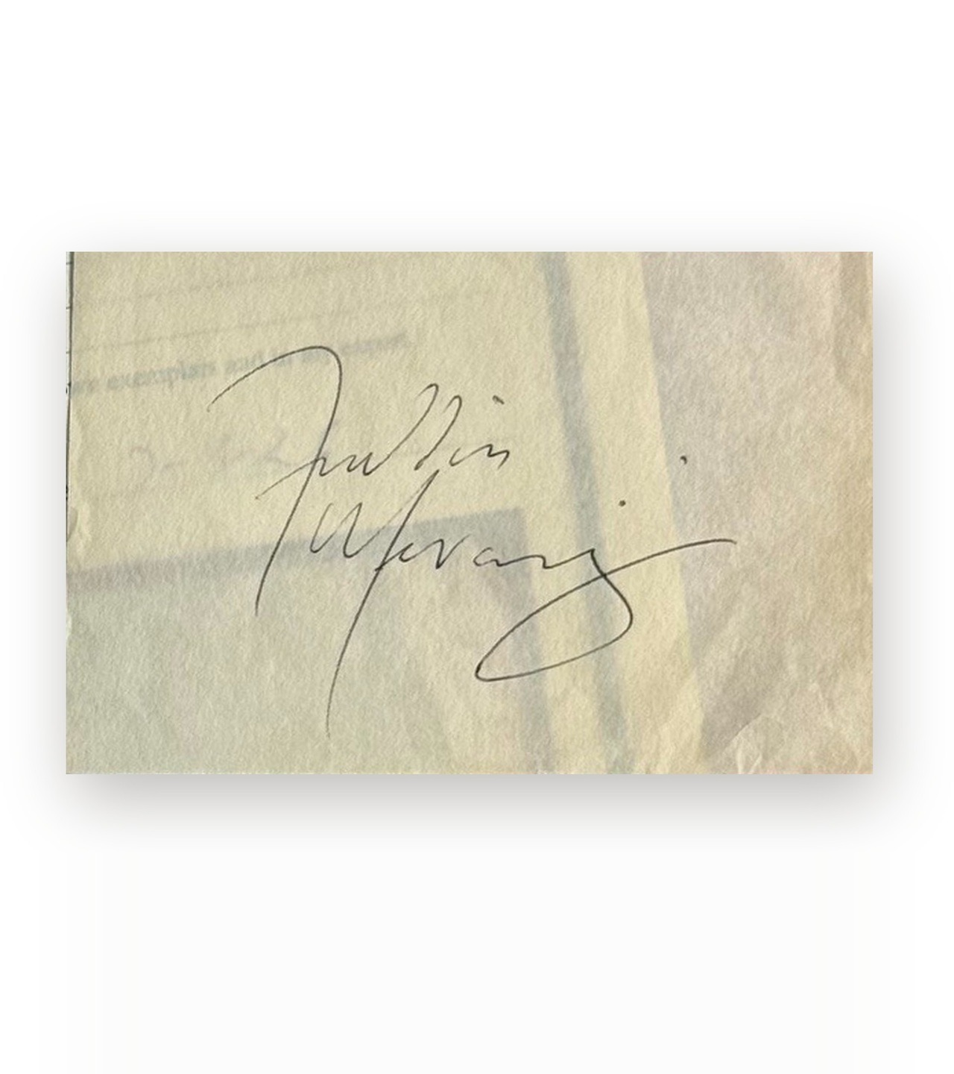
МУЗЫКА · 1 ИЗ 4
Автограф Фредди Меркьюри на листе, оформленный в паспарту
Росчерк Фредди Меркьюри тонким пером по бумаге — стремительный, с летящей заглавной F, узнаваемый мгновенно. Автографы Меркьюри — среди самых дефицитных в музыке: он ушёл в 1991-м, до эпохи организованных автограф-сессий, и почти всё, что существует, подписано на бегу — на программках, билетах, случайных листах. Небольшой предмет с огромной плотностью смысла: в раме с паспарту он держит стену не хуже гитары.
1 300 000 ₽

Slide 17
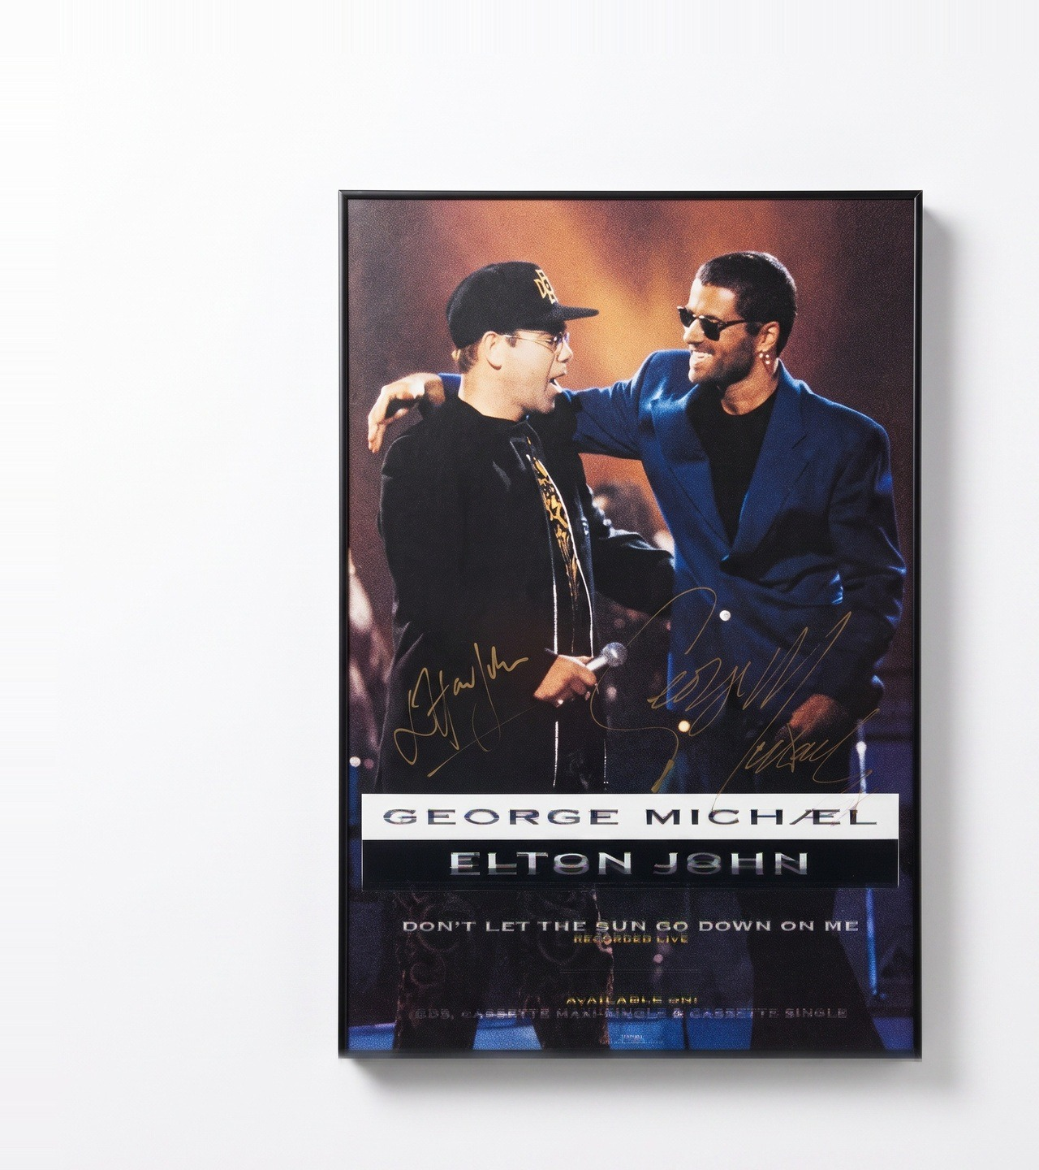
МУЗЫКА · 2 ИЗ 4
Промо-постер «Don't Let the Sun Go Down on Me» с автографами Элтона Джона и Джорджа Майкла
Промо-постер живого дуэта 1991 года: Джордж Майкл в синем пиджаке обнимает Элтона за плечи, оба расписались золотым маркером прямо по кадру. Эта запись с концерта на «Уэмбли» стала синглом номер один по обе стороны Атлантики — и одним из самых трогательных дуэтов десятилетия. Двойной автограф такого уровня в одном предмете — редкость: обычно эти подписи продаются порознь. Полное письмо PSA/DNA.
1 400 000 ₽
PSA/DNA

Slide 18
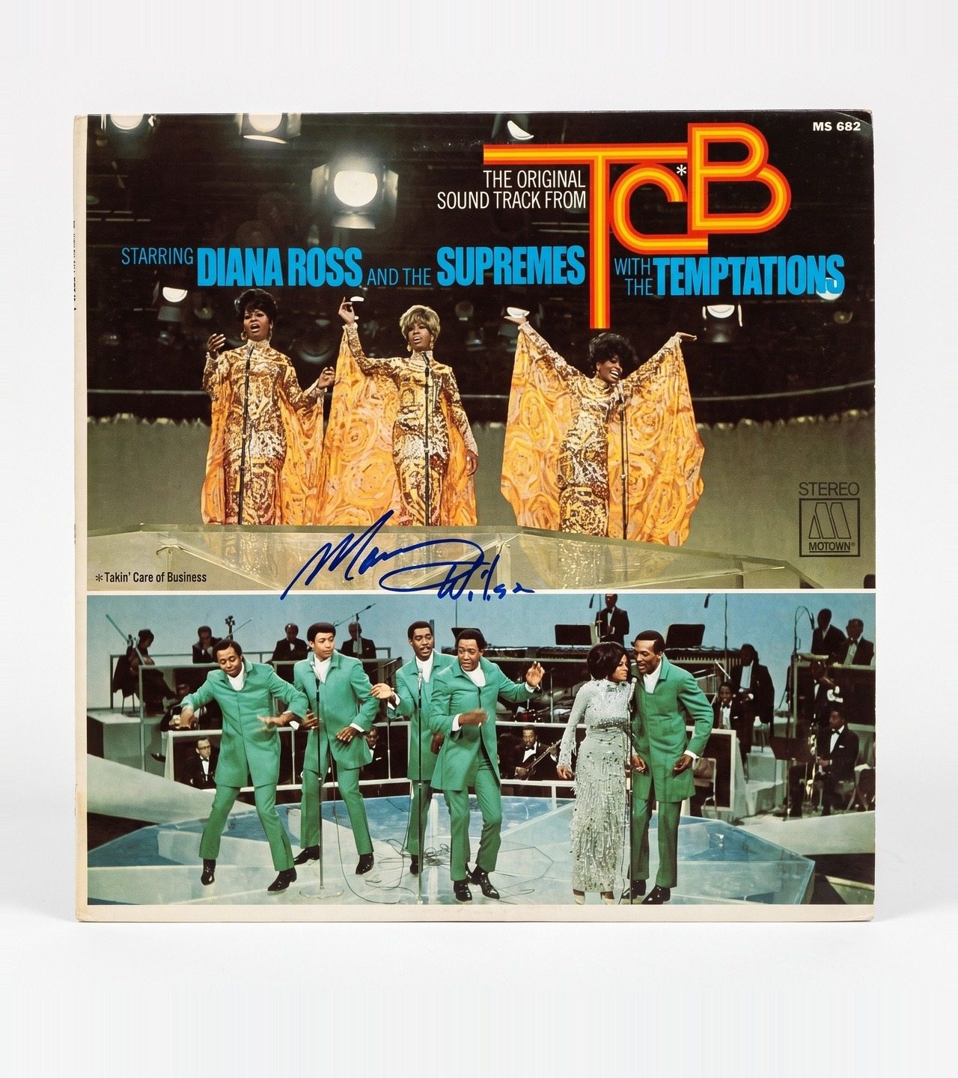
МУЗЫКА · 3 ИЗ 4
Конверт саундтрека TCB группы Diana Ross and the Supremes с автографом Мэри Уилсон
Конверт пластинки «TCB» 1968 года — телевизионного шоу Motown, где Supremes выступали вместе с Temptations: золотые платья, оркестр, вершина детройтского звука. Подпись Мэри Уилсон — соосновательницы Supremes, единственной, кто прошёл весь путь группы от первого состава до последнего. Тёплый предмет эпохи виниловых конвертов: в раме со стеклом он выглядит как окно в 1968 год.
180 000 ₽
PSA/DNA

Slide 19
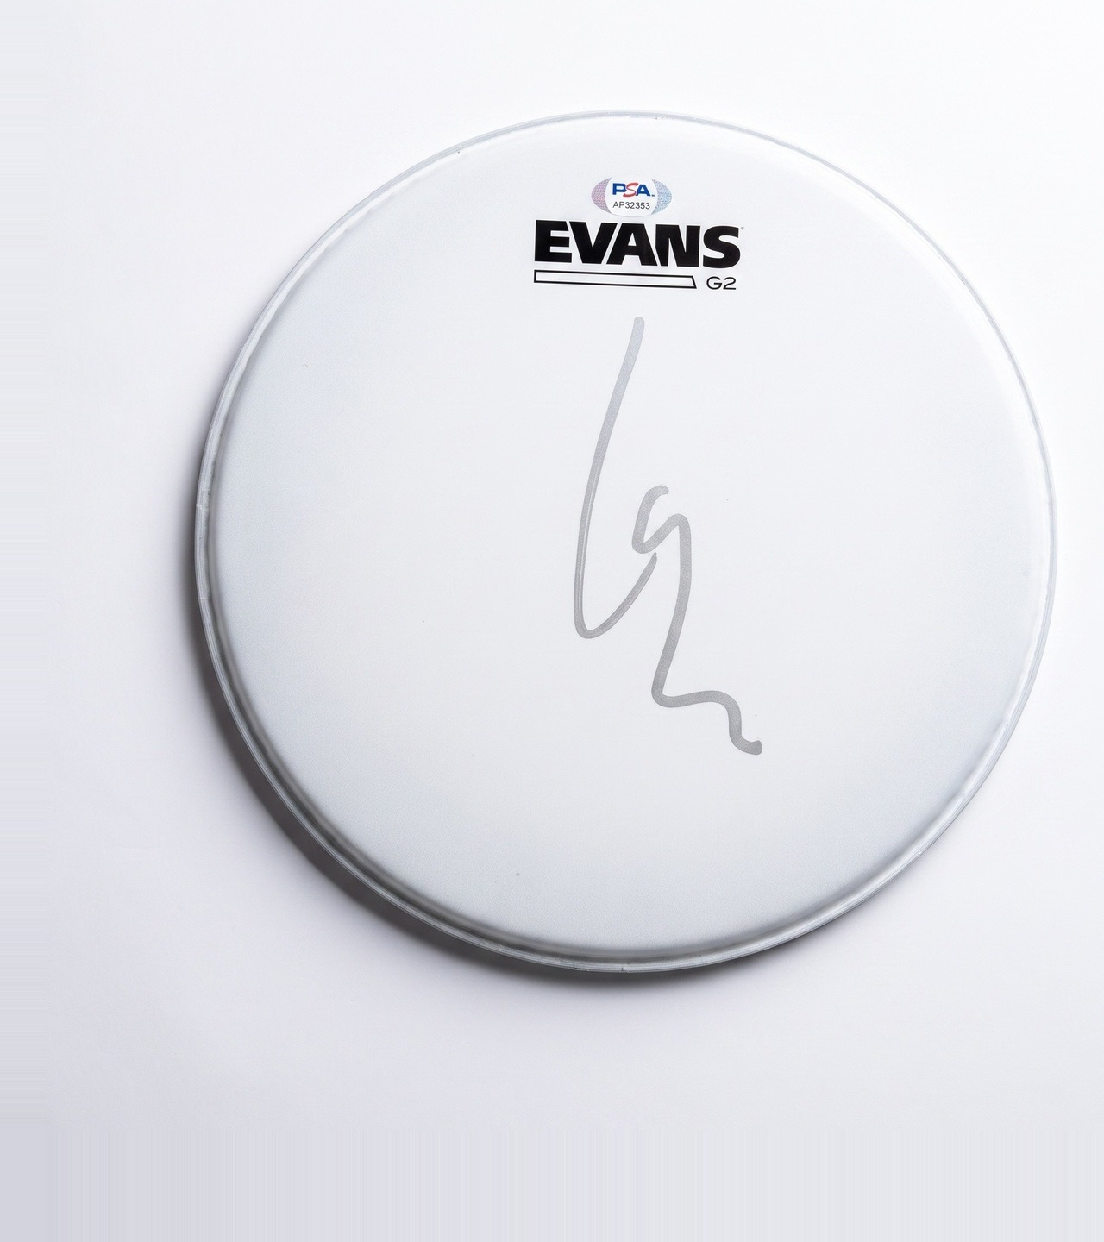
МУЗЫКА · 4 ИЗ 4
Барабанный пластик Remo с автографами Metallica
Чёрный десятидюймовый пластик Remo Emperor, подписанный участниками Metallica серебряным маркером. Барабанный пластик — естественная поверхность для рок-автографа: круглая форма собирает росчерки в единую композицию, а чёрный глянец держит серебро десятилетиями. В акриловом боксе на подставке смотрится как объект современного искусства — и безошибочно читается любым, кто хоть раз слышал «Enter Sandman».
450 000 ₽
PSA/DNA

Slide 20
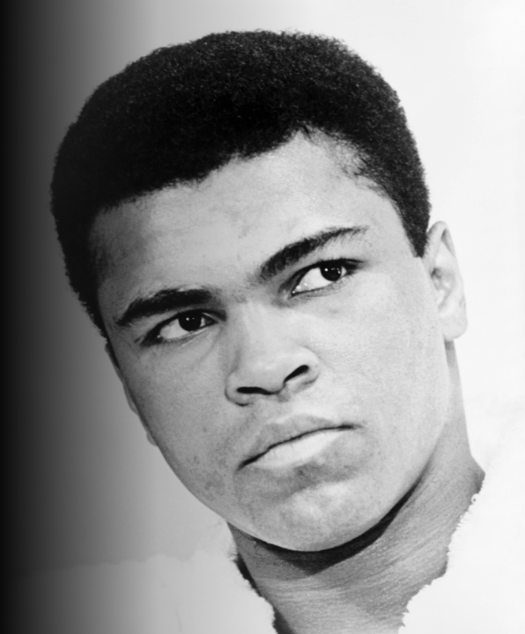
СПОРТ
Али, Джордан,
Месси
Литография трёх величайших, мяч будущего чемпионата мира, боевой визор Формулы-1 и конверт, открывший Зал боксёрской славы.
Мохаммед Али, 1967 · фото: Wikimedia Commons, public domain

Slide 21
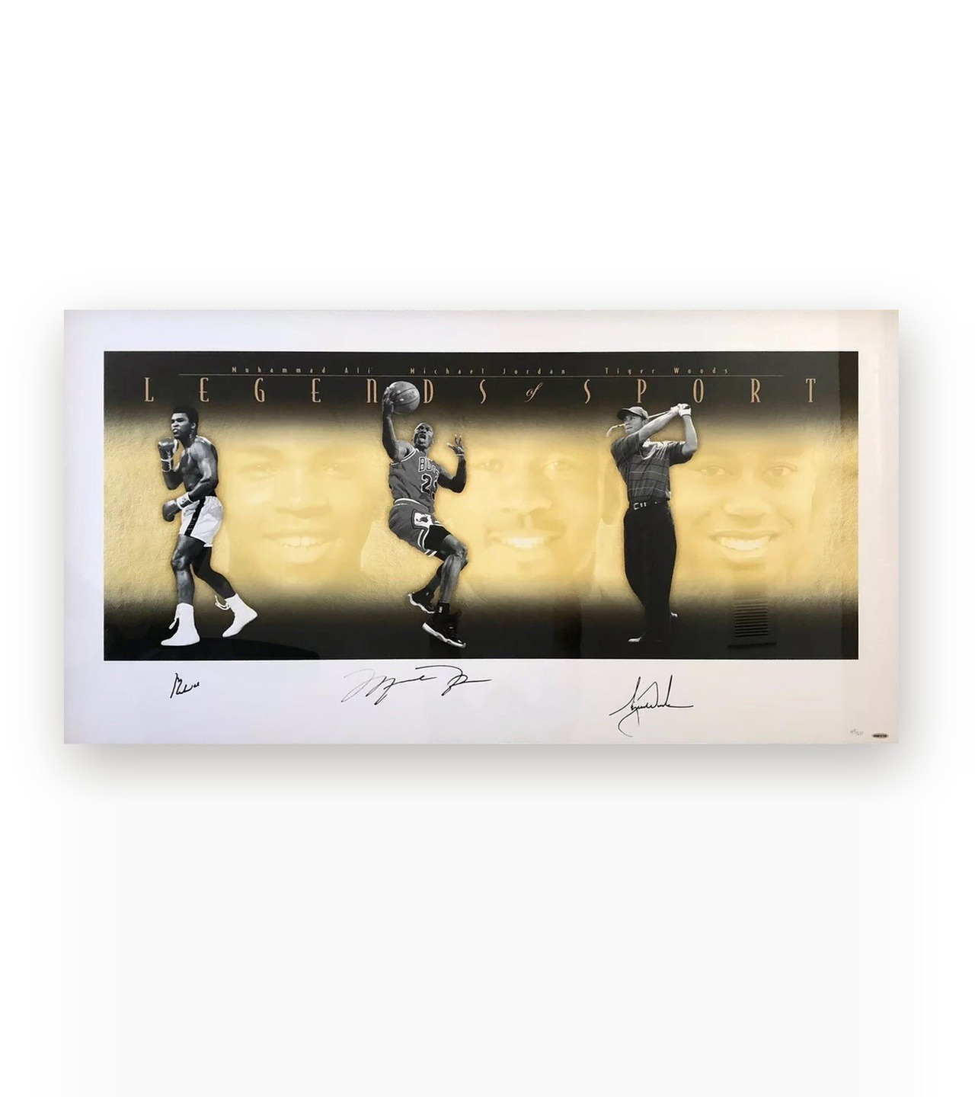
СПОРТ · 1 ИЗ 5
Литография «Legends of Sport» с подписями Мохаммеда Али, Майкла Джордана и Тайгера Вудса, тираж 49 из 500
Панорамная литография Upper Deck «Legends of Sport»: три человека, каждый из которых стал синонимом своего вида спорта, — и три подписи на одном листе. Али, Джордан и Вудс вместе не подписывали почти ничего: тираж 500 экземпляров, этот — номер 49. Величайший боксёр, величайший баскетболист и величайший гольфист на одной стене — формула, которую невозможно усилить. Центральный экспонат для клубной комнаты или кабинета серьёзного собрания.
15 900 000 ₽

Slide 22
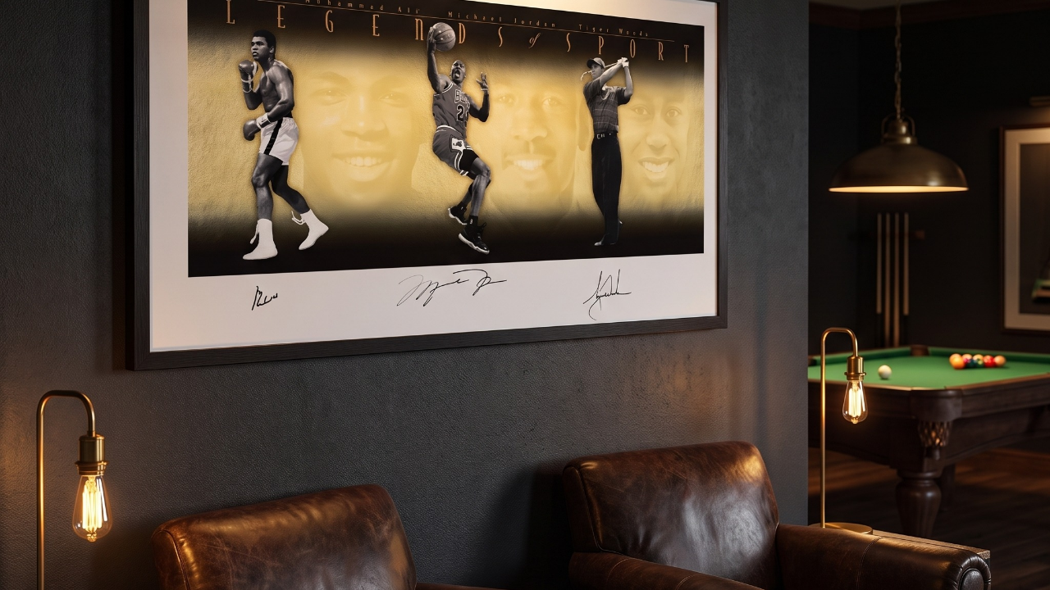
«LEGENDS OF SPORT» · АЛИ, ДЖОРДАН, ВУДС
Клубная комната: «Legends of Sport» в тонкой чёрной раме под музейным стеклом. Атмосферная подача.

Slide 23
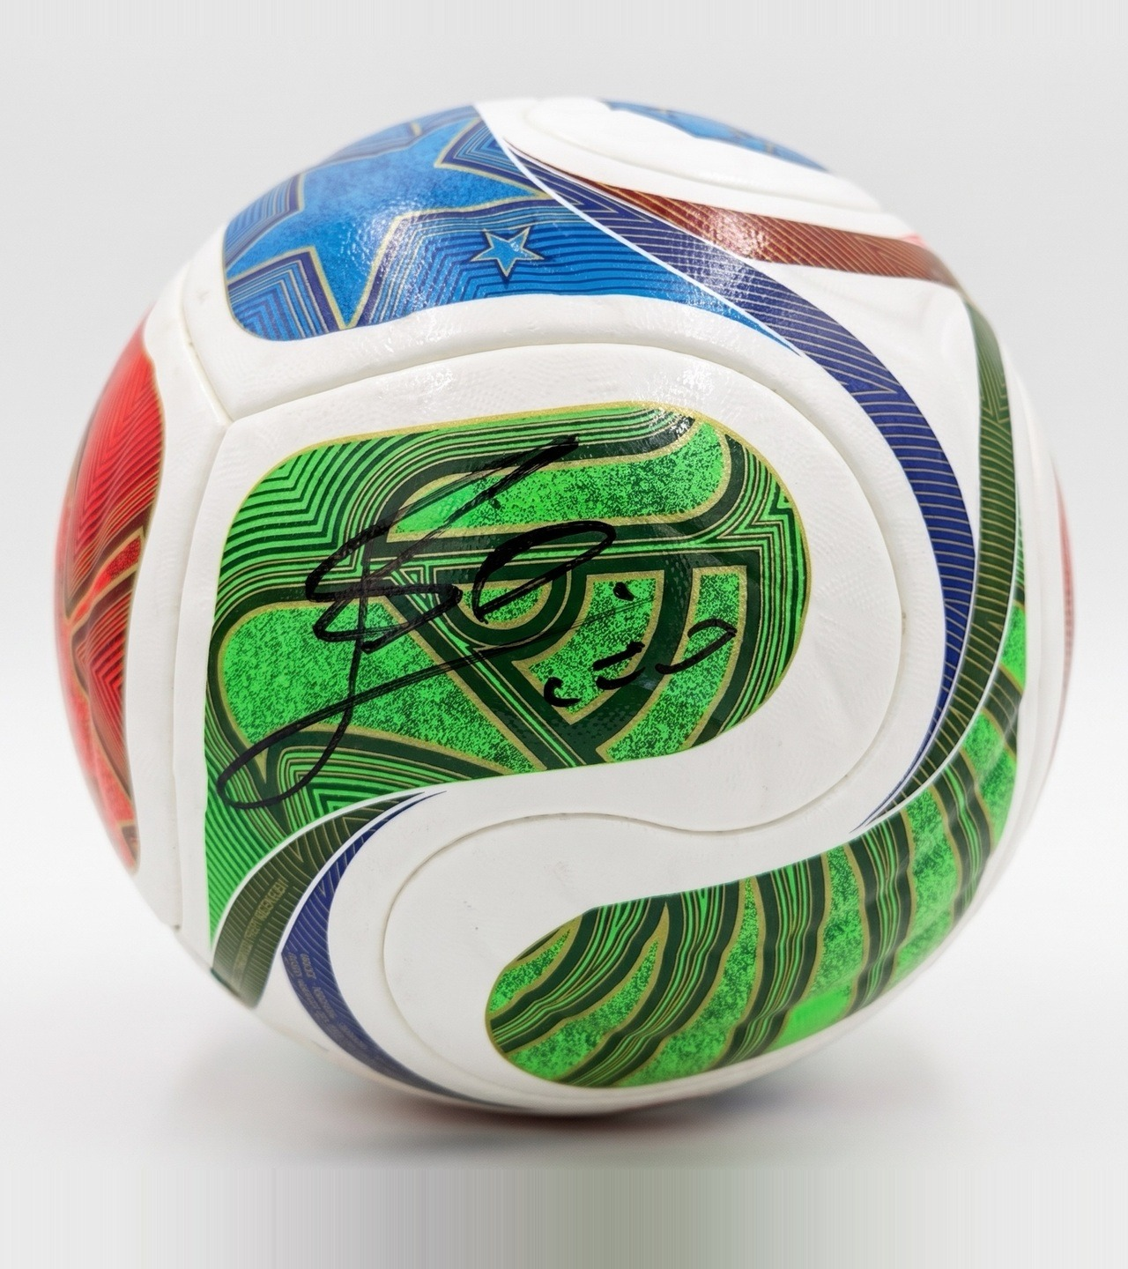
СПОРТ · 2 ИЗ 5
Мяч чемпионата мира 2026 года Adidas Trionda с автографом Лионеля Месси
Официальный мяч чемпионата мира 2026 года — Adidas Trionda с красно-сине-зелёной графикой трёх стран-хозяек — подписан Лионелем Месси по зелёному сегменту. Мяч будущего турнира с подписью действующего чемпиона мира: предмет, который дорожает по календарю — с каждым месяцем до первого свистка. В акриловом кубе на белом мраморном основании — готовый центр спортивной полки.
750 000 ₽
BECKETT

Slide 24
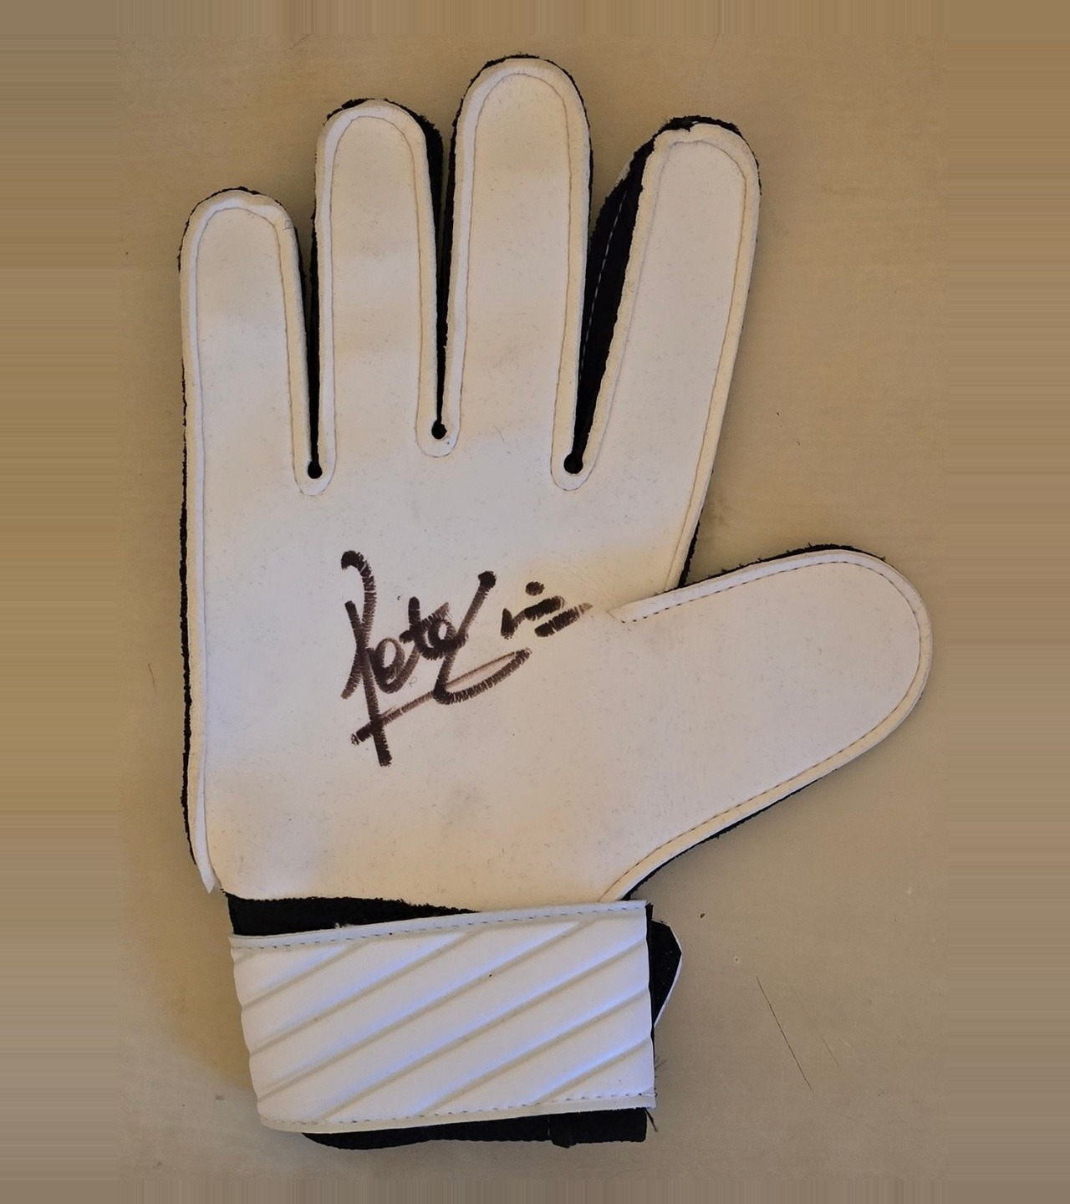
СПОРТ · 3 ИЗ 5
Вратарская перчатка с автографом Питера Шилтона
Белая вратарская перчатка, подписанная Питером Шилтоном — рекордсменом сборной Англии: 125 матчей за национальную команду, больше, чем у кого-либо до или после. Шилтон — тот самый вратарь, через которого прошла «рука Бога» Марадоны в 1986-м: обе стороны той истории теперь в музеях. Перчатка — правильная поверхность для вратарского автографа: предмет профессии, а не сувенир. В акриловом боксе на тёмном основании — строгий мужской подарок.
190 000 ₽

Slide 25
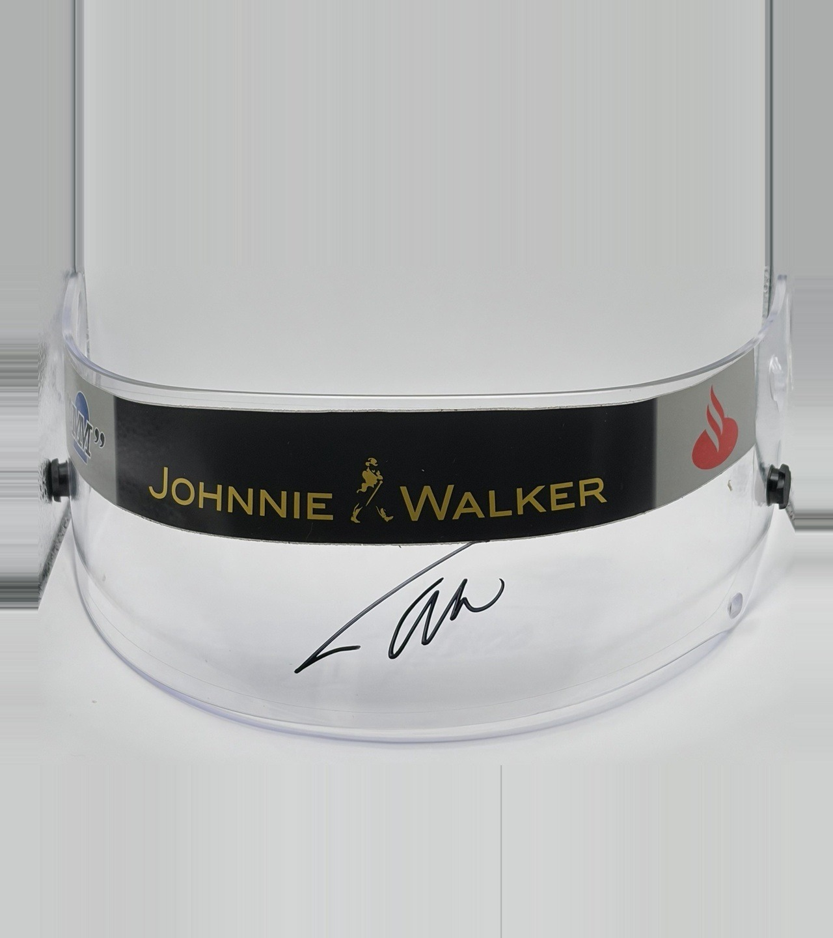
СПОРТ · 4 ИЗ 5
Визор шлема Arai GP7 с автографом Фернандо Алонсо, сезон McLaren 2007 года
Боевой визор шлема Arai GP7 в размере 1:1 с полосой Johnnie Walker — ливрея сезона-2007, единственного года Алонсо в McLaren рядом с дебютантом по имени Льюис Хэмилтон. Подпись серебром по тонированному поликарбонату; подписание зафиксировано на видео. Изогнутая форма визора красиво ловит свет на подставке — предмет для кабинета человека, который смотрит гонки по воскресеньям с секундомером.
550 000 ₽

Slide 26
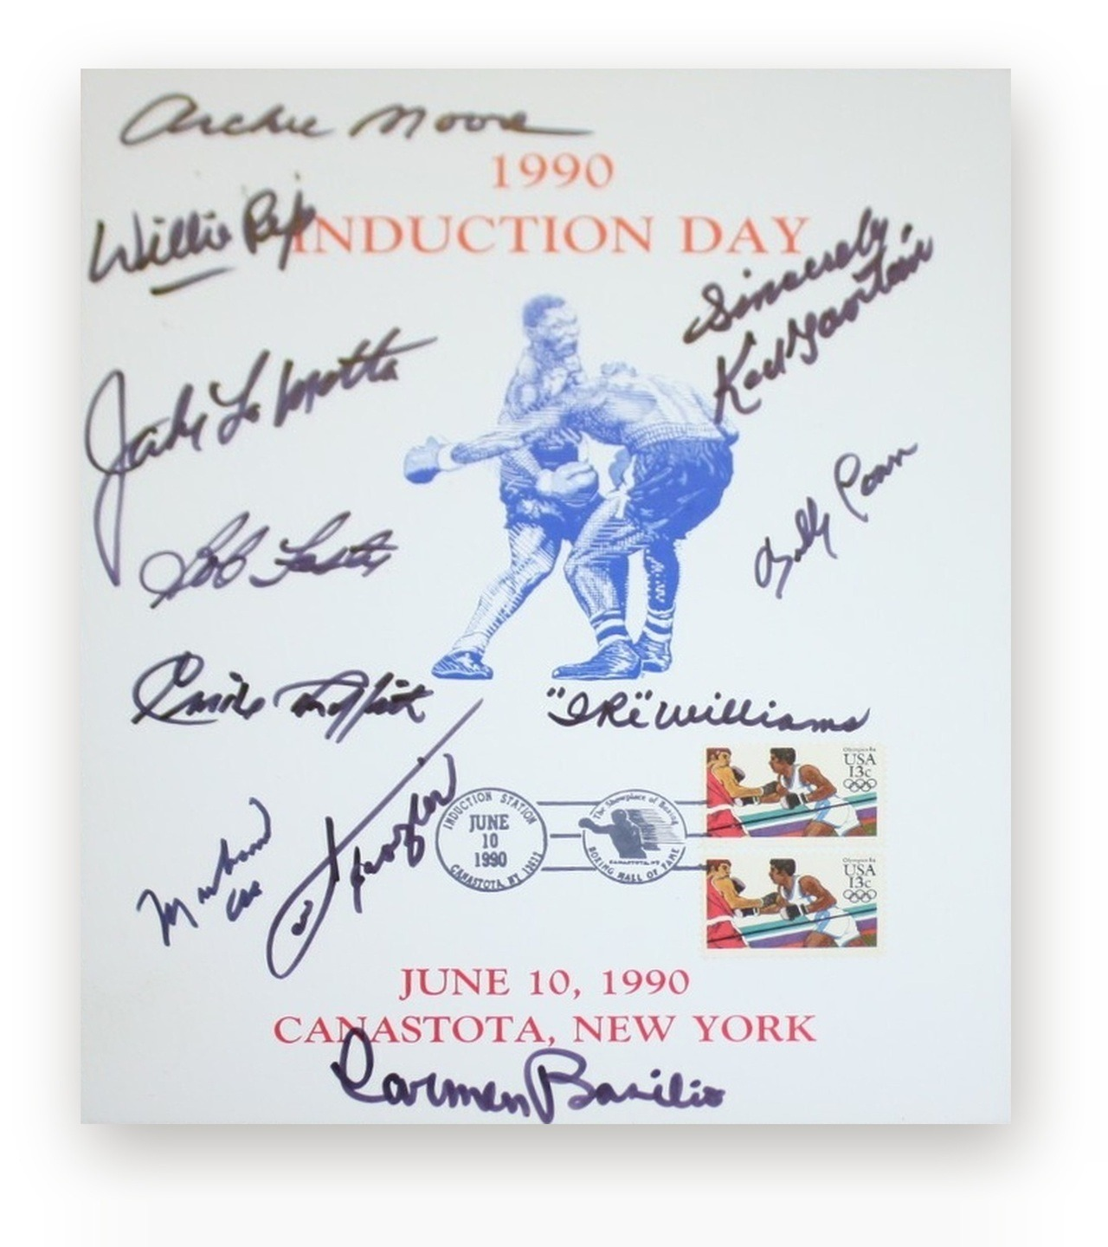
СПОРТ · 5 ИЗ 5
Конверт первого дня Зала боксёрской славы 1990 года с подписями Мохаммеда Али, Джо Фрейзера и ещё девяти чемпионов
Конверт первого гашения, выпущенный к открытию Международного зала боксёрской славы: штемпель «Induction Station · June 10, 1990 · Canastota NY» и олимпийские боксёрские марки. Поверх — одиннадцать подписей первого призыва: Мохаммед Али и Джо Фрейзер рядом, как в Мэдисон-сквер-гарден, Джейк Ламотта — «Бешеный бык» Скорсезе, Вилли Пеп, Арчи Мур, Эмиль Гриффит, Кармен Базилио. Одиннадцать имён, открывших Зал славы, на одном листе размером с журнальную страницу. Полное письмо JSA.
1 800 000 ₽
JSA

Slide 27
ИСКУССТВО И СТИЛЬ
Веттриано,
Армани, Версаче
Танец на вечернем берегу и два росчерка итальянской моды: предметы для домов, где стены умеют говорить тихо.

Slide 28
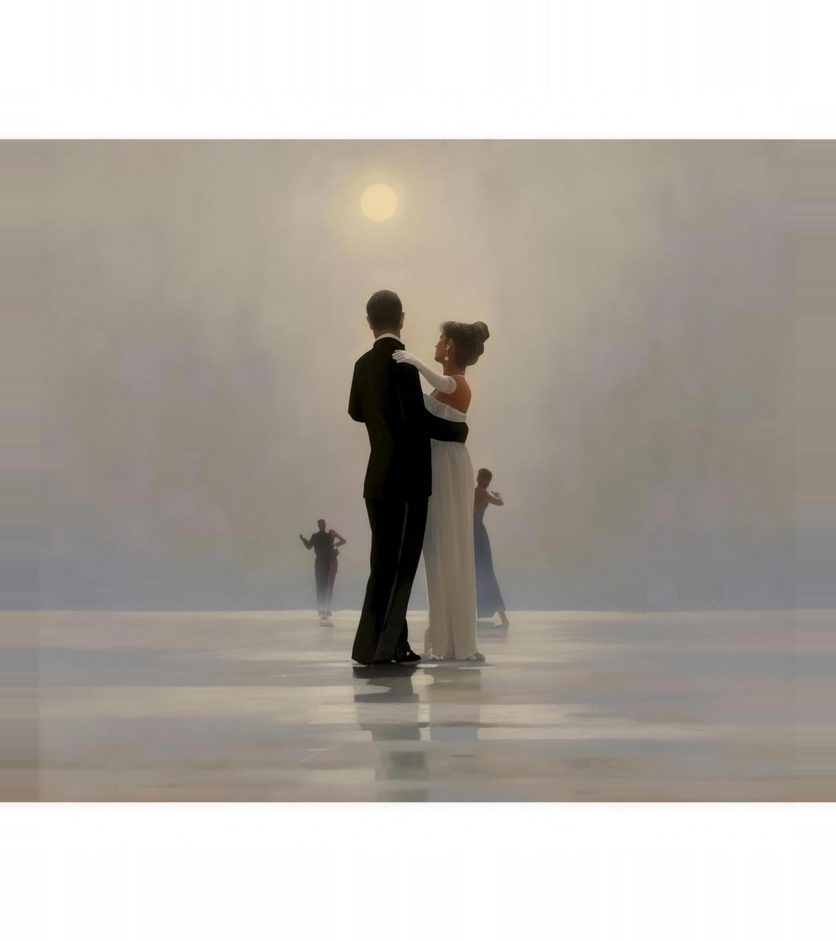
ИСКУССТВО И СТИЛЬ · 1 ИЗ 2
Джек Веттриано «Dance Me to the End of Love», подписанная лимитированная печать
«Dance Me to the End of Love» — пара танцует на пустом вечернем берегу под низкой луной; название взято у Леонарда Коэна, а настроение — фирменное веттриановское: нуар, шёлк и недосказанность. Подписанная автором лимитированная печать малого формата; тираж давно распродан, у издателя оставался последний экземпляр. Веттриано — самый тиражируемый британский художник своего поколения, и эта вещь — его «Целующий полицейский» для спальни или гостиной: романтика без сиропа.
1 900 000 ₽

Slide 29
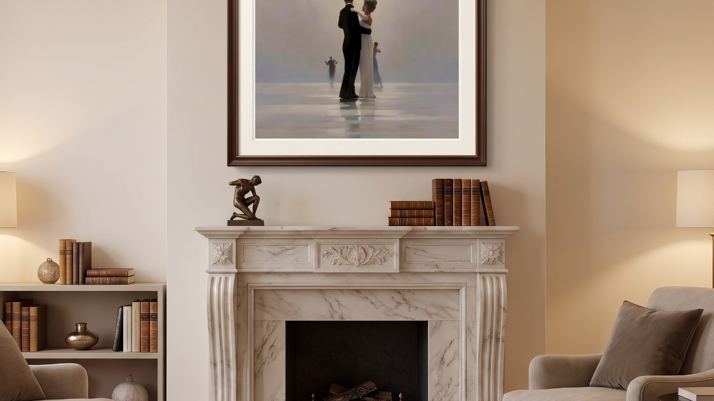
ВЕТТРИАНО · DANCE ME TO THE END OF LOVE
Гостиная: «Dance Me to the End of Love» над камином. Атмосферная подача.

Slide 30
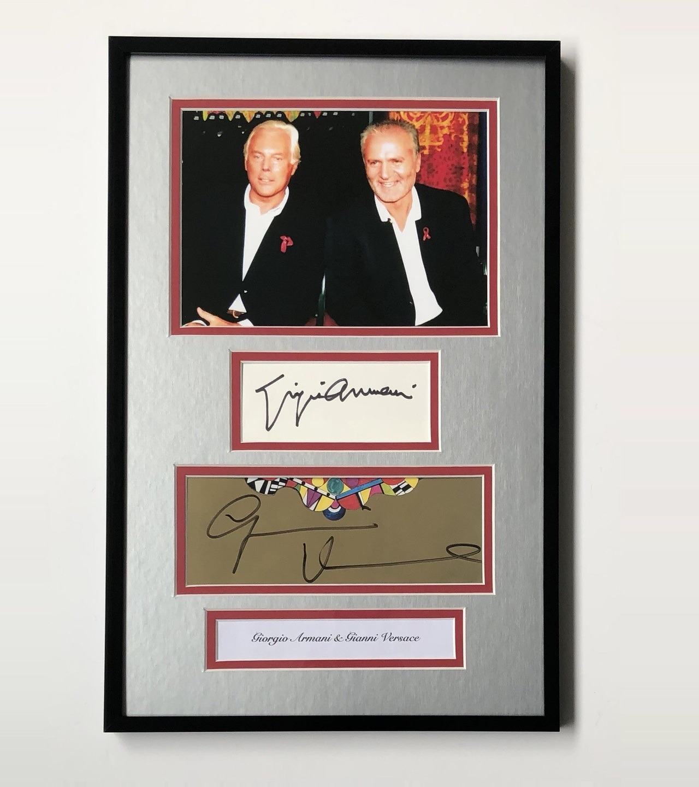
ИСКУССТВО И СТИЛЬ · 2 ИЗ 2
Автографы Джорджо Армани и Джанни Версаче в одной раме
Два росчерка, определившие итальянскую моду конца XX века, в одном паспарту: строгий Armani и летящий Gianni Versace, между ними — фотография двух маэстро. Версаче не стало в 1997-м; предметов первого уровня с его подписью на рынке почти нет, и по этому лоту существуют отдельные письма PSA и JSA — по одному на каждую подпись. Вещь для шоу-рума, ателье, бутика или дома, где моду понимают как искусство — рядом с гардеробной такая рама выглядит манифестом.
1 800 000 ₽
PSA · JSA

Slide 31
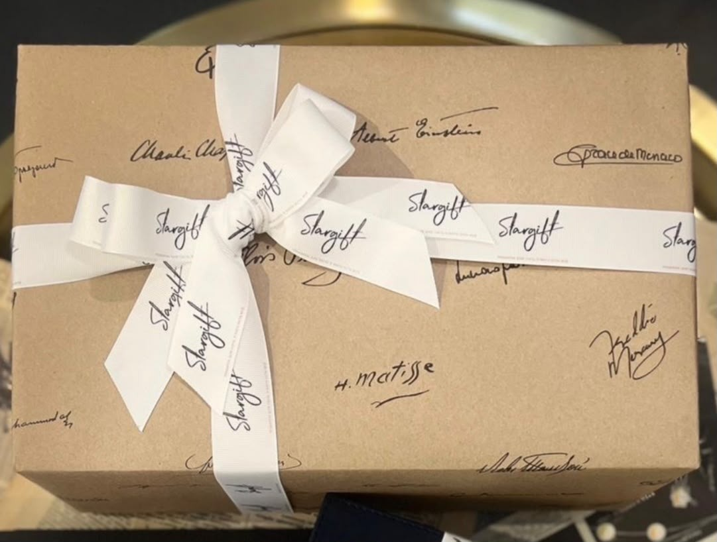
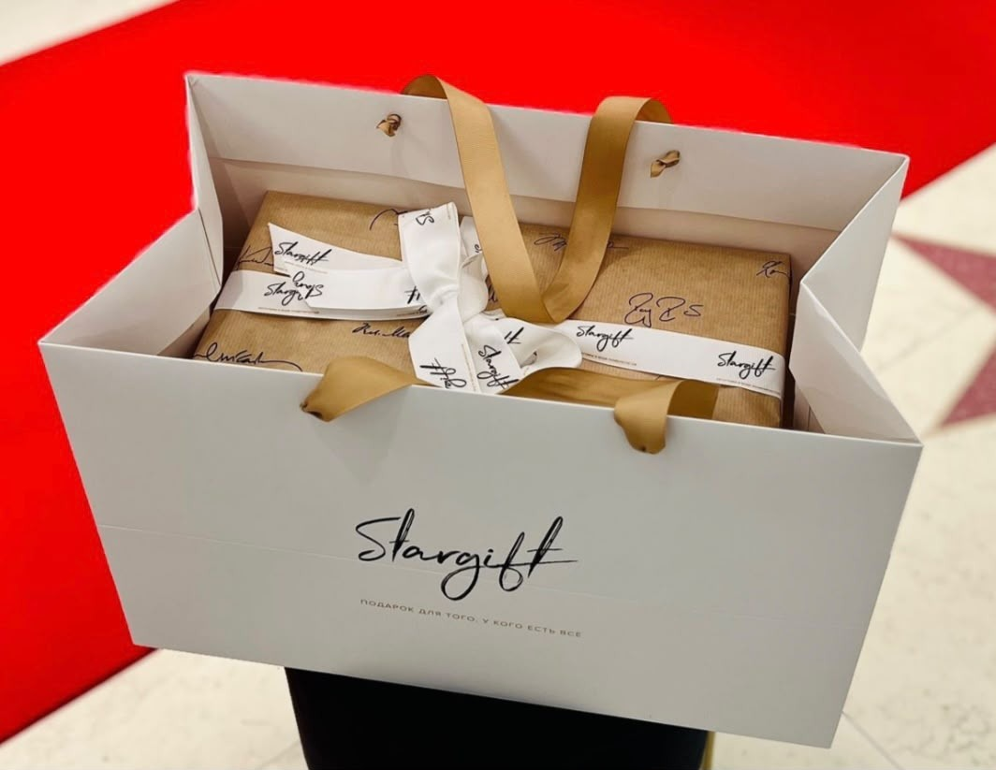
Как мы отдаём подарок
УПАКОВКА STARGIFT
Каждый предмет уходит в фирменной упаковке дома: крафт-бумага с автографами великих, лента Stargift и плотный подарочный пакет. Оформленную работу привозим и вешаем сами.

Slide 32
СОБРАНИЕ · ДОКУМЕНТЫ И КИНО
Прайс-лист
Сертификат Standard Oil · Рокфеллер и Флаглер
2 200 000 ₽
Письмо Porsche AG · подпись Ферри Порше
590 000 ₽
Контракт Роберта Дауни-младшего · 1985
550 000 ₽
«Rencontres» · инскрипт Марианне Фейтфулл
320 000 ₽
«Империя наносит ответный удар» · 17 подписей
8 900 000 ₽
Сценарий «Лица со шрамом» · Стивен Бауэр
250 000 ₽
«Таксист» · комплект лобби-карт 1976 года
160 000 ₽
Маска Джейсона · автограф Ари Лемана
90 000 ₽
Cadillac 1955 · автограф Аль Пачино
650 000 ₽

Slide 33
СОБРАНИЕ · МУЗЫКА, СПОРТ, ИСКУССТВО
Прайс-лист
Автограф Фредди Меркьюри
1 300 000 ₽
Постер · Элтон Джон и Джордж Майкл
1 400 000 ₽
Конверт TCB · автограф Мэри Уилсон
180 000 ₽
Пластик Remo · автографы Metallica
450 000 ₽
«Legends of Sport» · Али, Джордан, Вудс
15 900 000 ₽
Мяч ЧМ-2026 Trionda · автограф Месси
750 000 ₽
Вратарская перчатка · Питер Шилтон
190 000 ₽
Визор Arai GP7 · Фернандо Алонсо
550 000 ₽
Конверт первого дня 1990 · Али, Фрейзер и ещё девять
1 800 000 ₽
Веттриано · Dance Me to the End of Love
1 900 000 ₽
Армани и Версаче · два автографа в одной раме
1 800 000 ₽

Slide 34

Двадцать предметов, которые не повторяются. Каждый — с историей, которую рассказывают гостям.
STARGIFT.RU

